Slide 1
Guerras por intereses imperialistas
Competencia entre las potencias económicas
Las guerras del opio
La guerra de Estados Unidos de América contra España
La guerra contra los bóers

Slide 4
Competencia entre las potencias económicas
¿Por qué Gran Bretaña fue la primera potencia mundial en el siglo XIX?
¿Por qué las potencias buscaban seguir expandiendo sus territorios y/o conquistar otros territorios?
¿Cuáles eran los obstáculos que debían enfrentar los colonizadores?
¿Cuál fue el aspecto o derecho principal que establecieron las potencias para colonizar?
¿Quiénes son las principales potencias?
¿Cómo mantenían la “paz” entre las potencias?

Slide 6
¿Por qué Gran Bretaña fue la primera potencia mundial en el siglo XIX? Por dominar grandes territorios, por su poderío industrial y comercial, por el capital acumulado, por su elevado nivel cultural, técnico y científico.
¿Por qué las potencias buscaban seguir expandiendo sus territorios y/o conquistar otros territorios? Por los beneficios económicos, los pobres y desempleados emigraban y los misioneros realizaban sus actividades religiosas.
¿Cuáles eran los obstáculos que debían enfrentar los colonizadores? Territorios llenos de misterios, peligros, hombres incivilizados y animales salvajes.
¿Cuál fue el aspecto o derecho principal que establecieron las potencias para colonizar? Los ocupantes de las costas tenían derecho de tomar posesión de la zona interior.
¿Quiénes son las principales potencias? Gran Bretaña, Francia, Alemania, Italia, Bélgica y Holanda
¿Cómo mantenían la “paz” entre las potencias? A través de pactos y alianzas para evitar la violencia y mantener el equilibrio.

Slide 8
Las guerras del opio

Slide 10
Los Bóxers eran xenófobos y anticristianos. Eran un grupo de nacionalistas radicales que se rebelaron contra los intereses de las grandes potencias de la época. Esta es la versión de los europeos, mientras Pekín habla de un movimiento nacional patriótico que se levantó contra las fuerzas explotadoras.
Porque la China de finales del siglo XIX era un país sometido a los deseos de Gran Bretaña, Francia, Rusia, Alemania y Japón, que veían en la inmensidad del territorio chino la oportunidad para expandirse y comerciar en Asia. Es más: cuando terminaron los conflictos del opio, China tuvo que pagar compensaciones millonarias y dejar partes de su territorio, como Hong Kong, literalmente donado a los británicos.

Slide 11
¿Cuáles son lo países que intervinieron en estas guerras?
¿En qué años se llevaron a cabo?

Slide 12
La guerra de Estados Unidos de América contra España
Realizar un diagrama, ejemplo:
E.U.
vs
España
Fines del siglo XIX

Slide 13
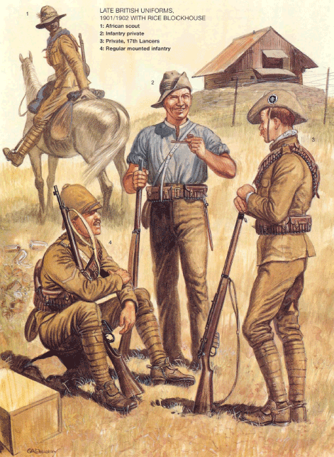
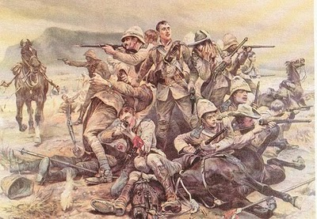
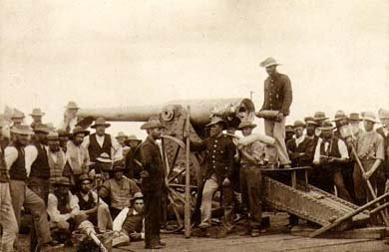
La guerra contra los bóers

Slide 14
¿Qué países intervinieron en estas guerras?
¿En qué años sucedieron?
¿En dónde se desarrollaron?

